Slide 1
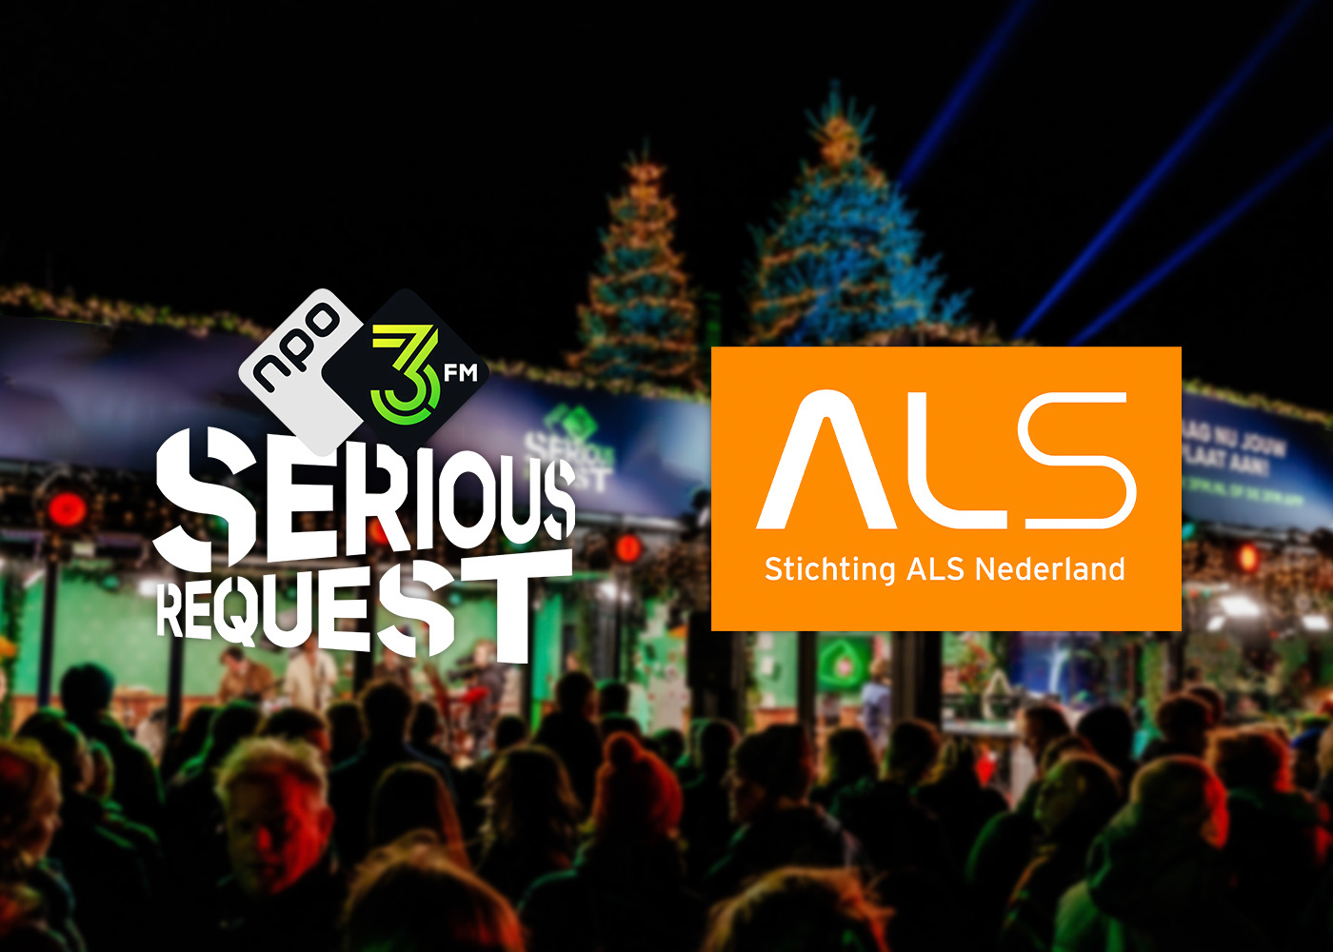


Slide 2
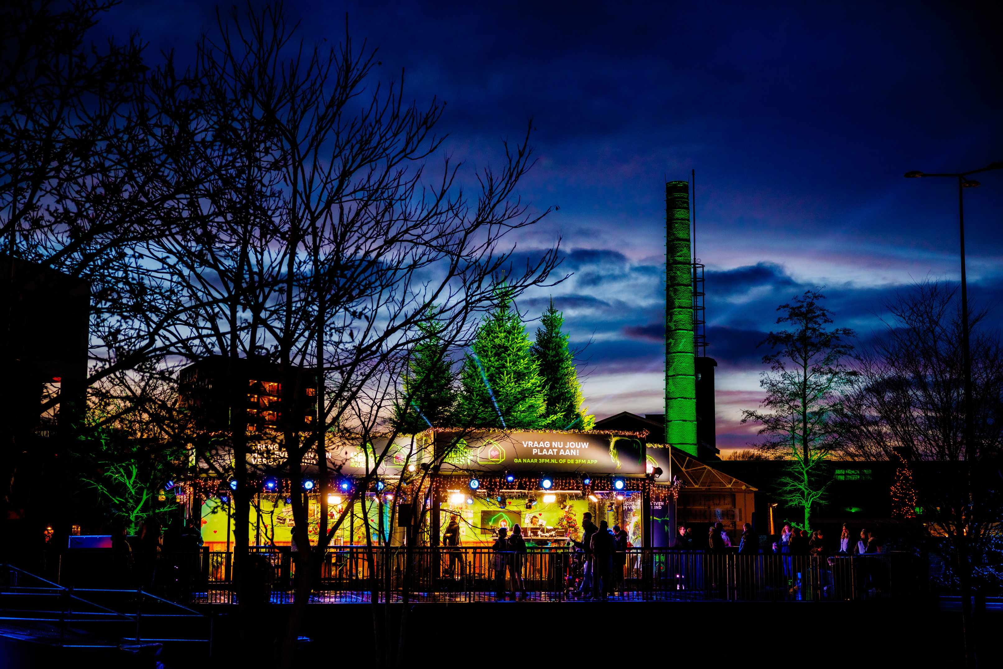
Welkom!
Wat gaan we doen vandaag?

Slide 3
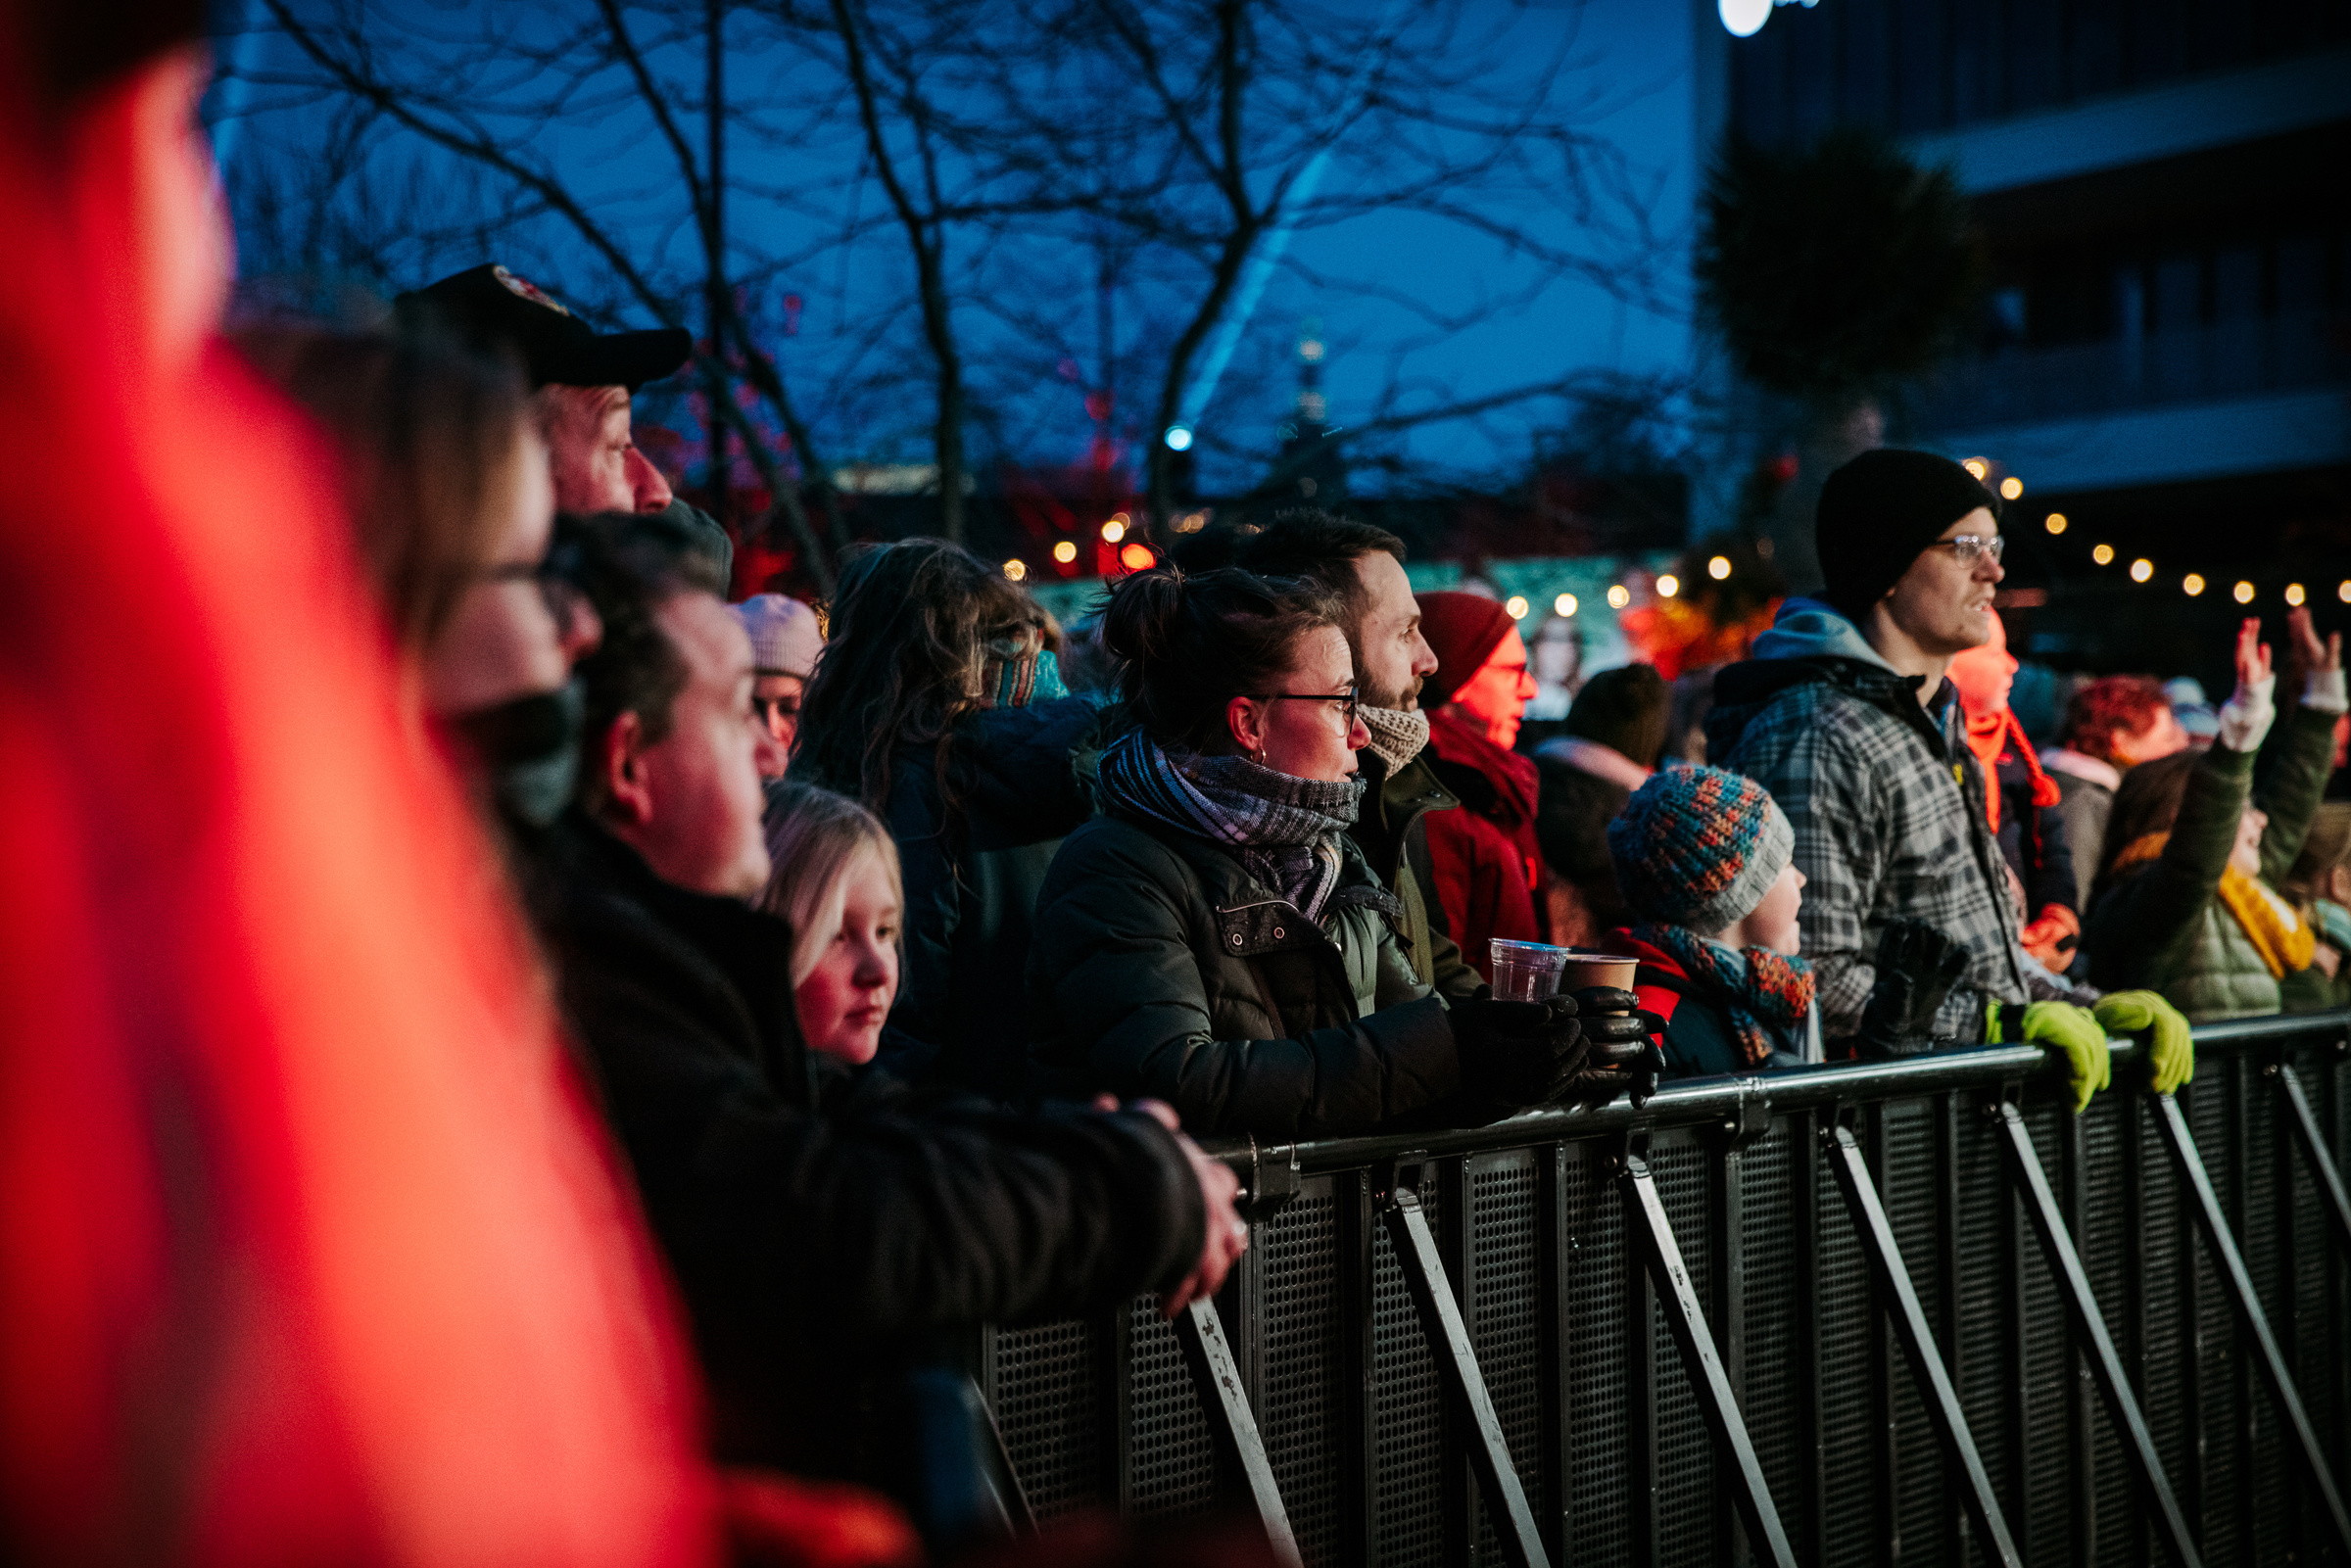
Even voorstellen

Slide 4
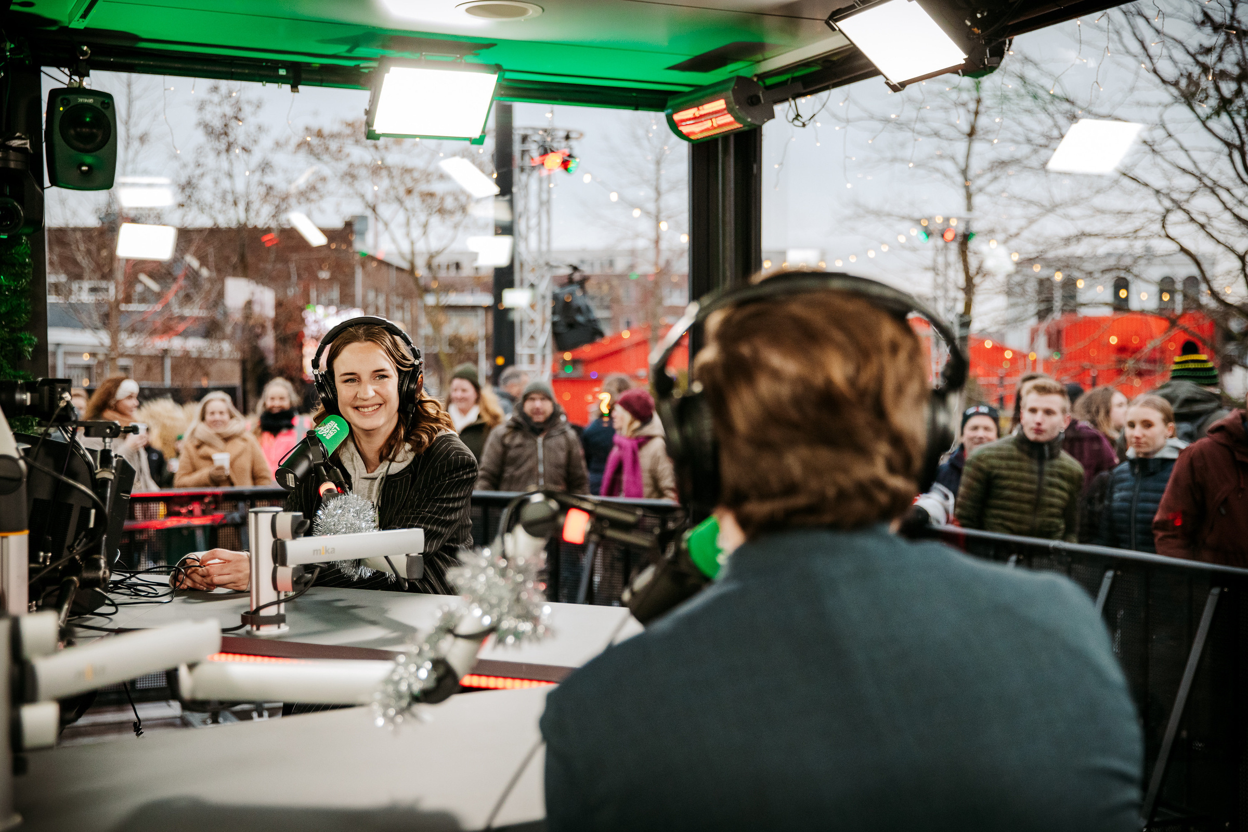
Bekijk het filmpje van Sophie

Slide 5
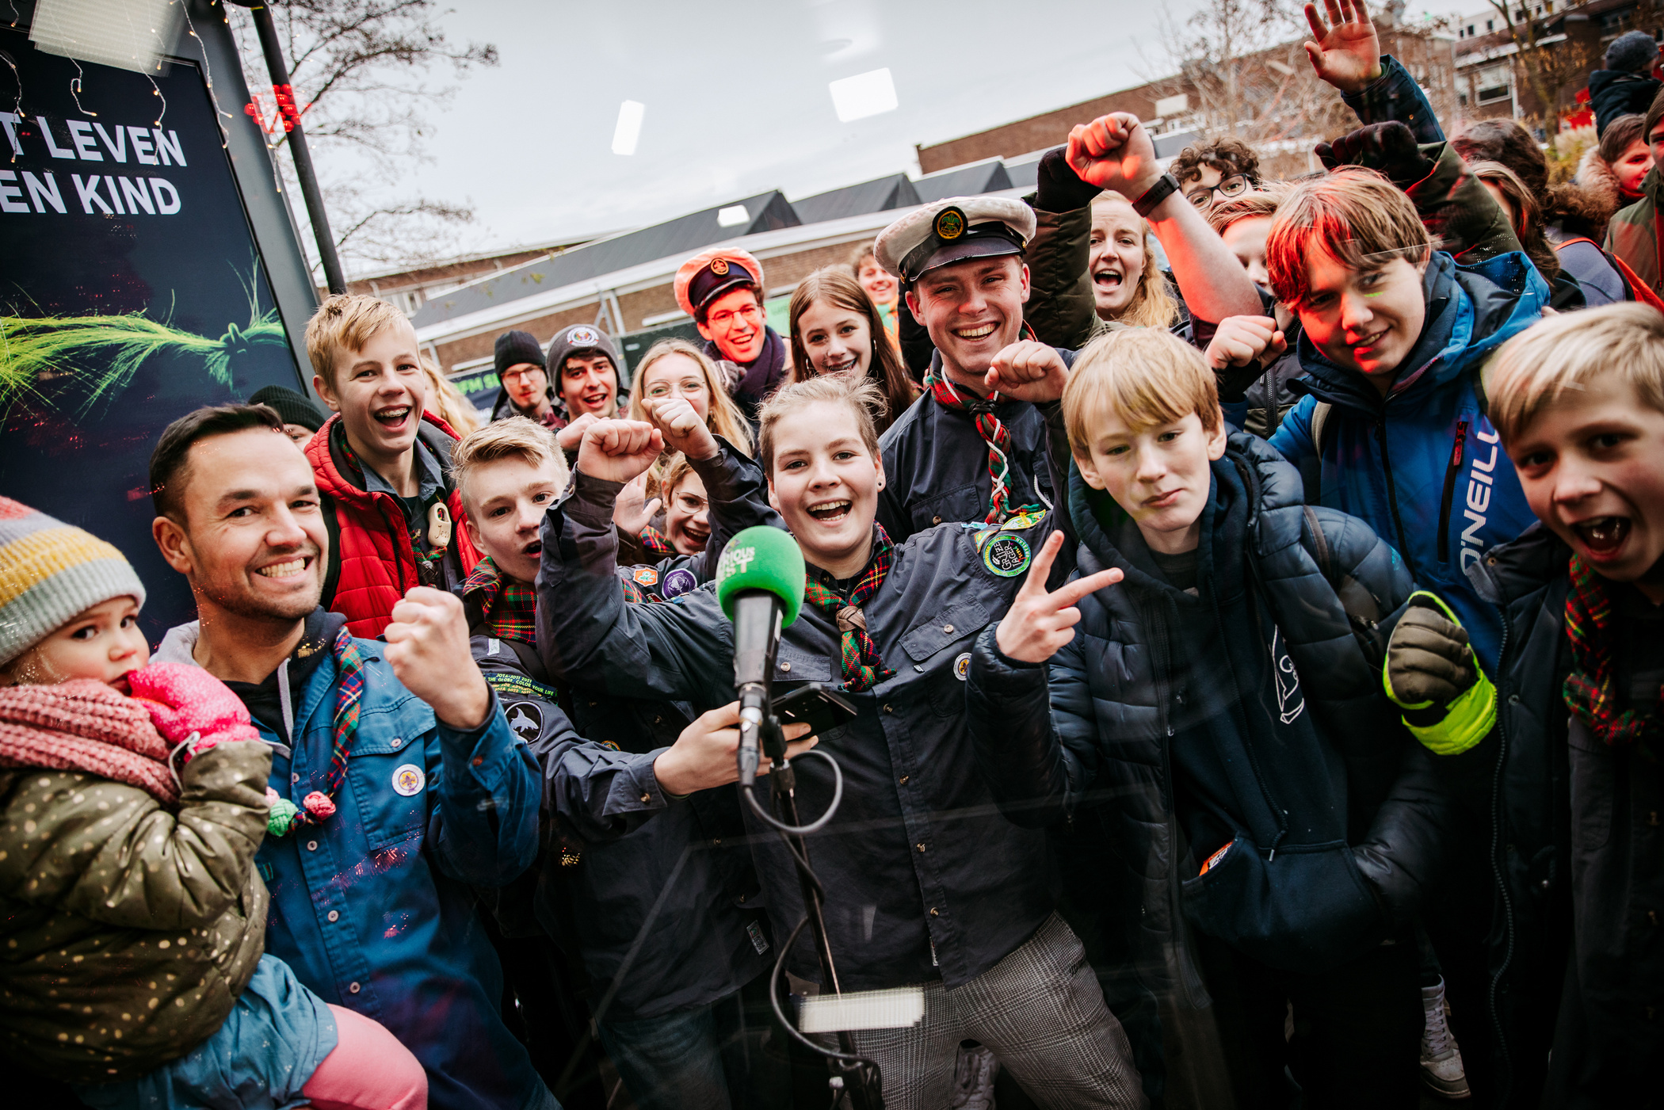

3FM Serious Request
in actie voor ALS! ​
  Het Glazen Huis van 3FM Serious Request staat dit jaar op de Grote Markt in Nijmegen.
  Drie 3FM-dj’s voeren een week lang actie en mogen het Glazen Huis niet uit.
  Ze kunnen niet vrij bewegen, net als bij mensen die leven met ALS.
  Daarom zamelen we dit jaar geld in voor de strijd tegen ALS!

Slide 6
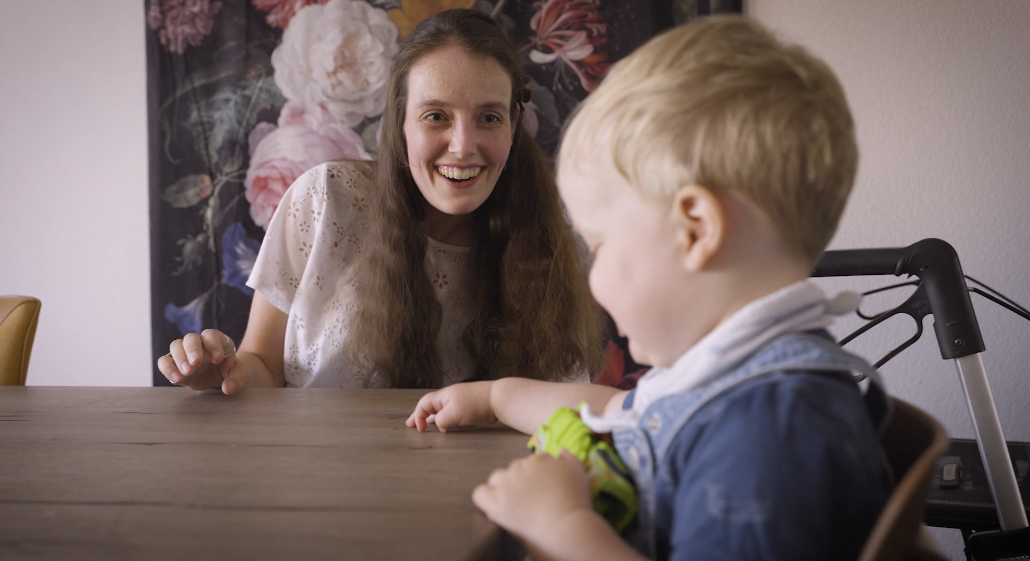
Stichting ALS Nederland
  In Nederland leven ongeveer 1.500 mensen met ALS en dezelfde soort ziekten PSMA en PLS.
  Spieren vallen één voor één uit.
  Je leeft gemiddeld maar 3 tot 5 jaar na je eerste klachten.
  Stichting ALS Nederland wil meer onderzoek en hulpmiddelen!

Slide 7
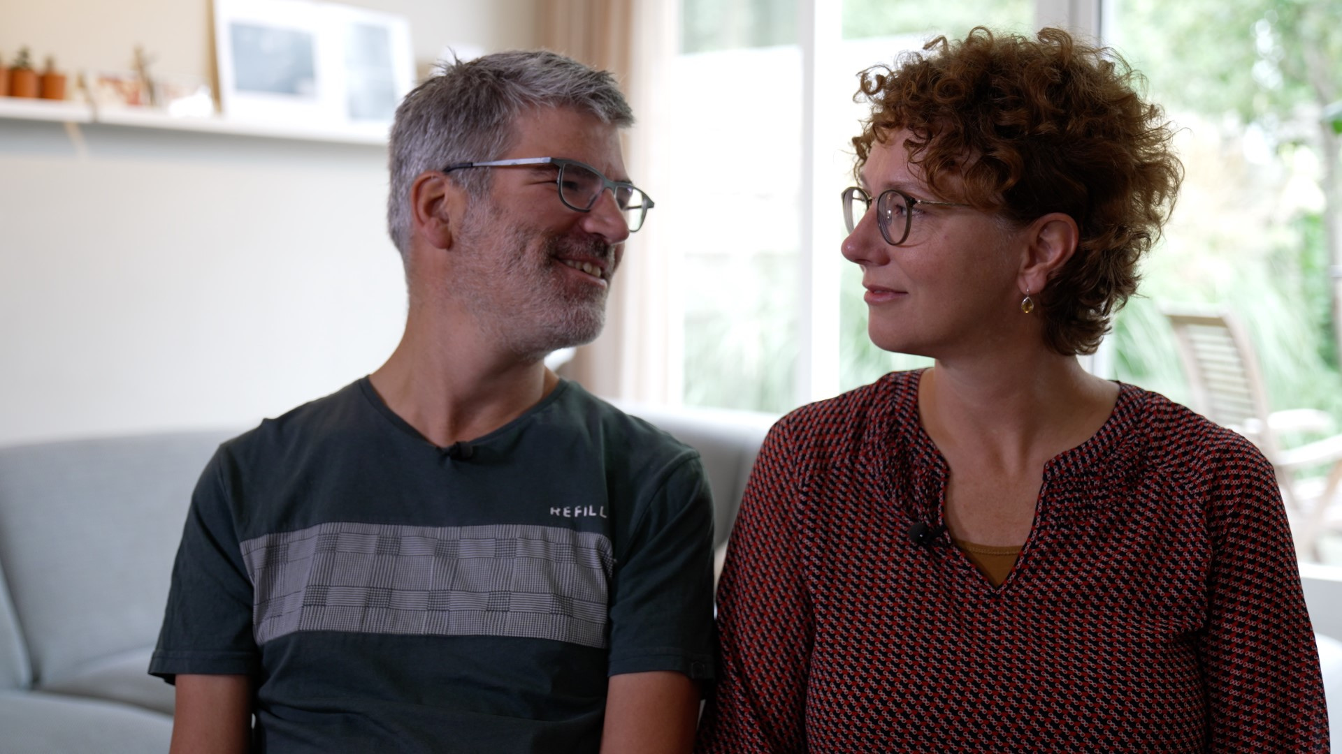
Bekijk het verhaal van Geert

Slide 8
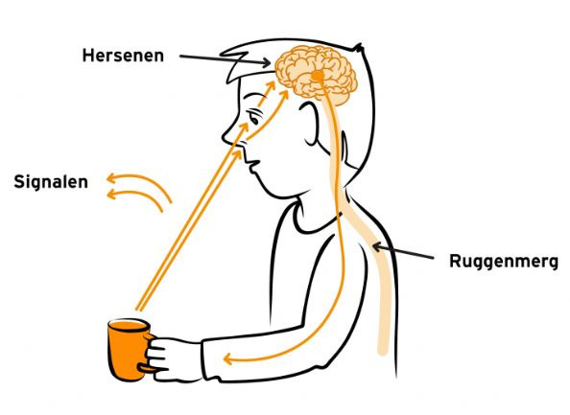
ALS in het kort
Hoe werkt de ziekte?
Je hersenen sturen signalen door je
hele lichaam via je zenuwen
Je zenuwen werken niet meer goed,
signalen komen niet goed door
Door de ontbrekende signalen verwerken
je spieren boodschappen niet goed
Het gevolg is dat je spieren een voor een uitvallen
Iets vastpakken, praten en ademen
wordt steeds moeilijker

Slide 9
Stellingen
2.
Ik zou een ouder met ALS zeker helpen, ook als ik dan soms minder met vrienden zou kunnen doen
1.
Ik zou een week
in het Glazen Huis
makkelijk volhouden
3.
Ik zou het moeilijk vinden
om anderen om me heen
om hulp te vragen
4.
Ik zou het niet
erg vinden om geholpen
te moeten worden
5.
Ik zou prima
kunnen leven zonder
te praten

Slide 10
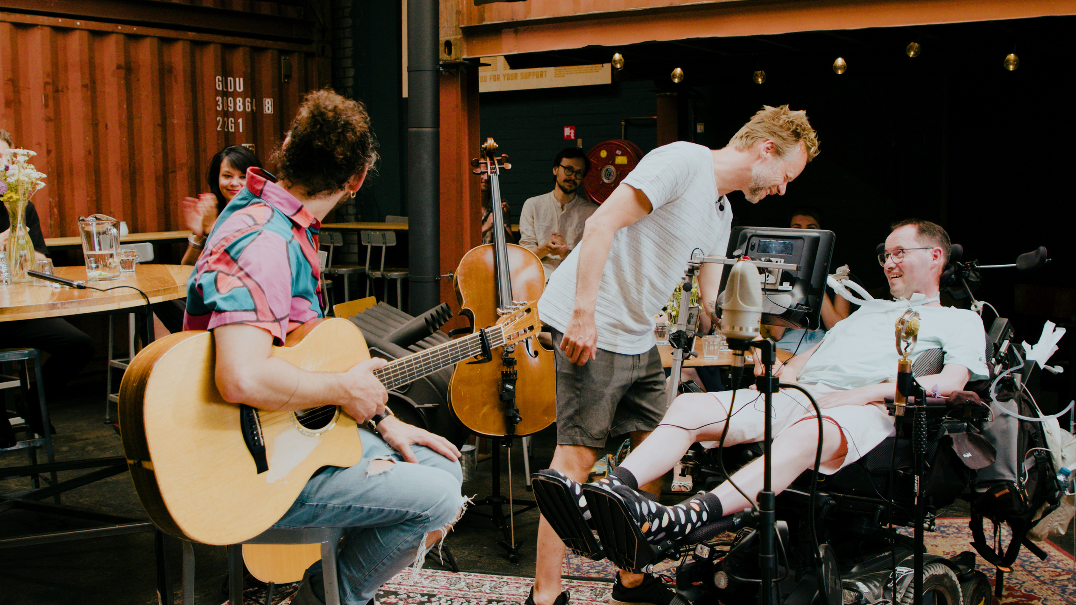
Ervaar wat ALS met je doet

Slide 11
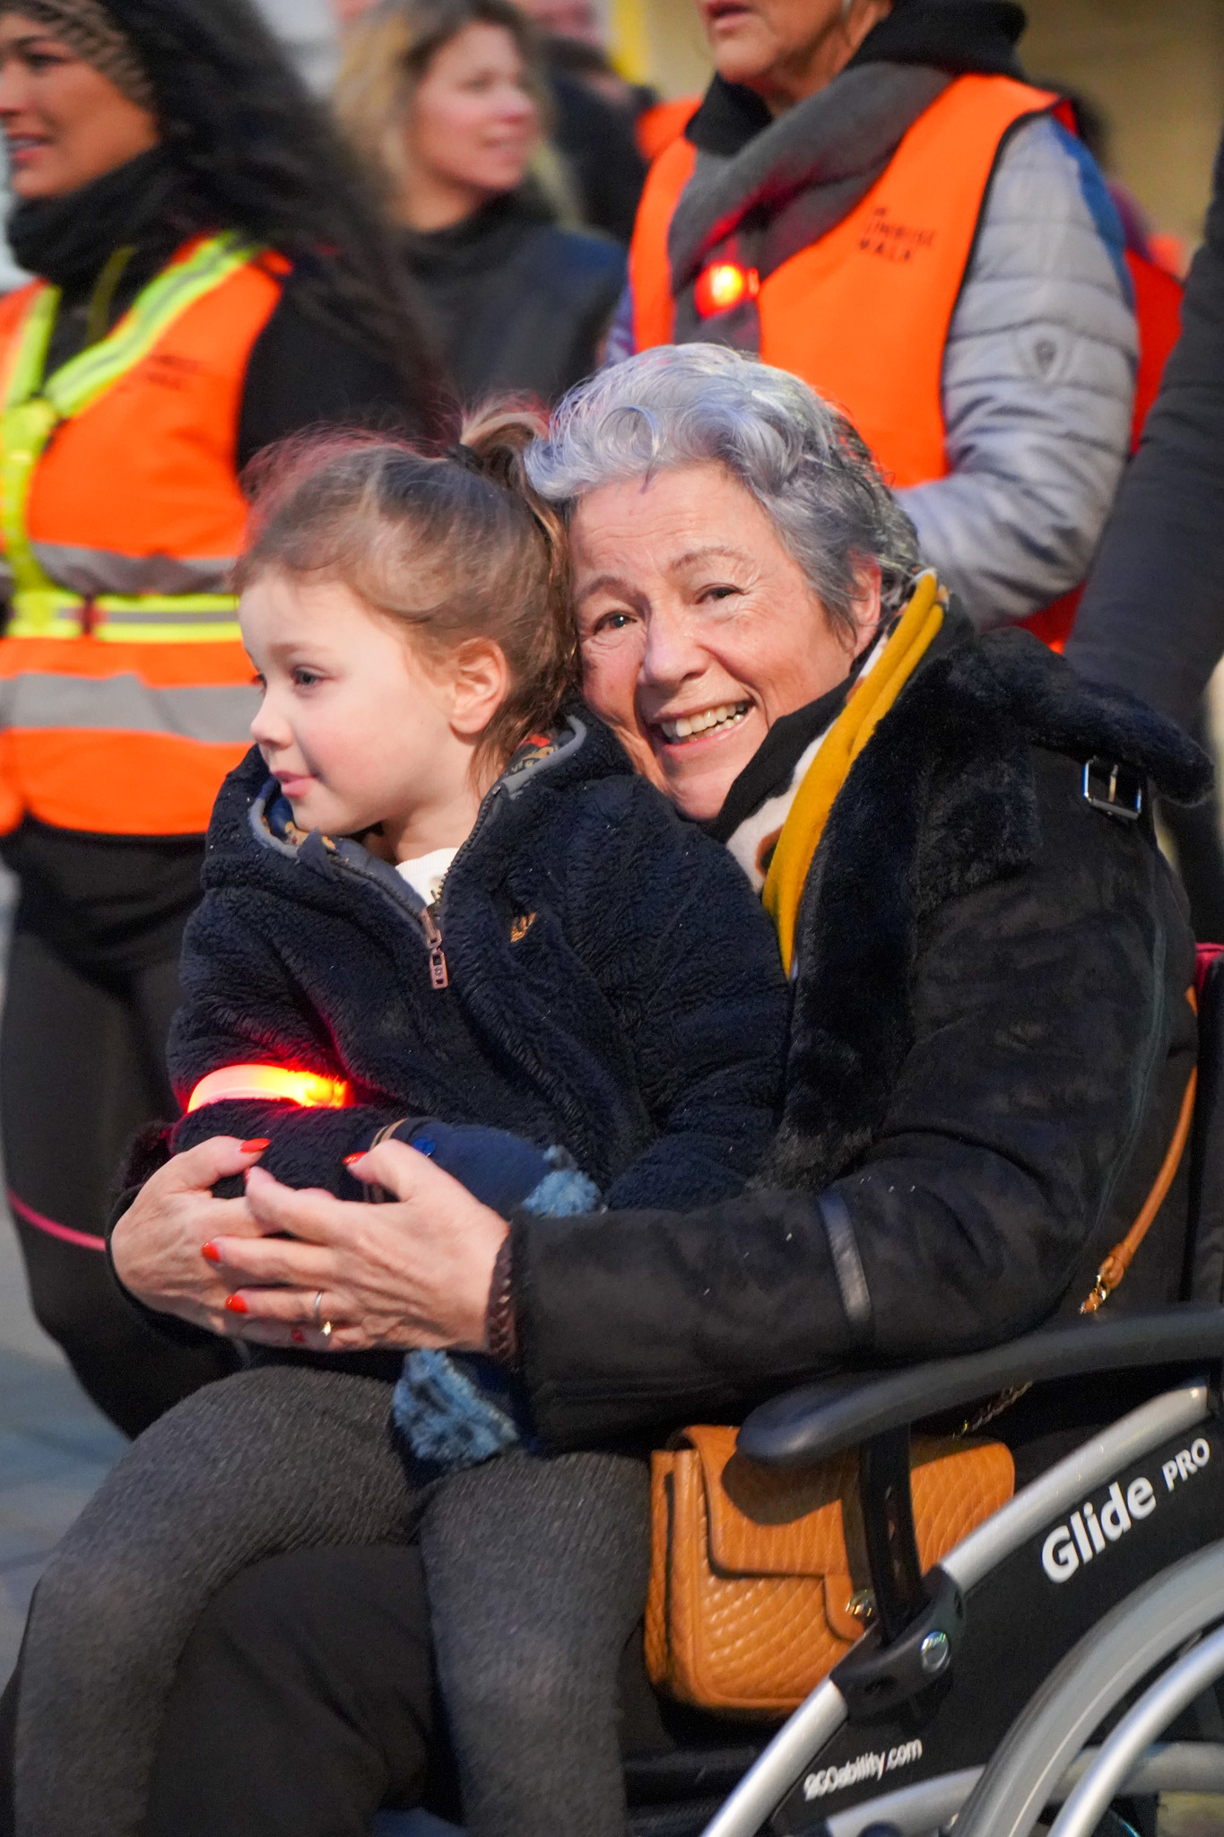
Doe de test
Jullie gaan ervaren hoe het is om systematisch vragen te stellen:
1.
2.
3.
4.
5.
De één bedenkt een vraag voor de ander.
De ander bedenkt een antwoord, maar geeft het antwoord niet.
De vraagsteller moet door vragen te stellen achter het antwoord komen.
Maar: de ander mag niet praten en moet op een andere manier het antwoord communiceren
Weet je het antwoord? Draai dan de rollen om.
Tip: denk goed na over de vragen die je stelt!

Slide 12
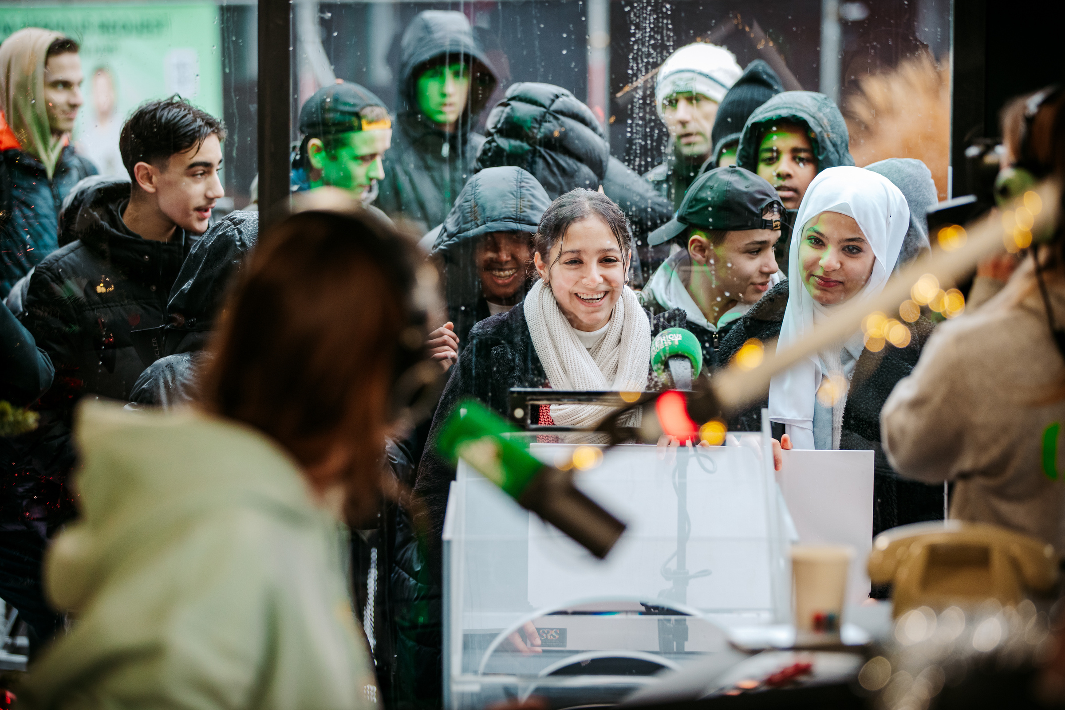
Kom in actie!

Slide 13
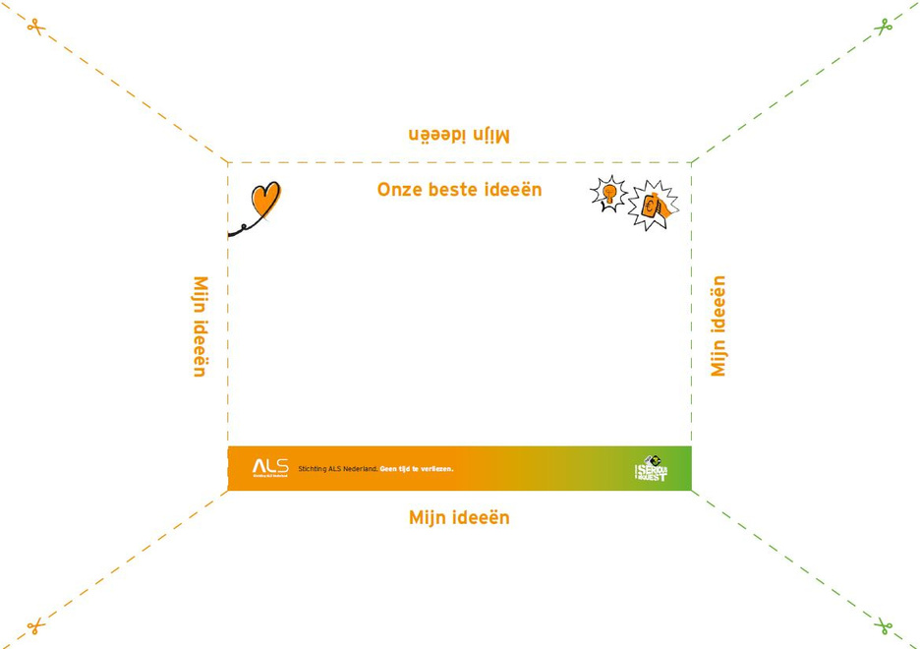
Brainstorm
1.
2.
3.
4.
Maak groepjes van vier.
Vul samen het brainstormblad in. Begin met je eigen ideeën.
Bespreek samen jullie ideeën.
Welke ideeën vinden jullie het best? Schrijf die in het midden.

Slide 14
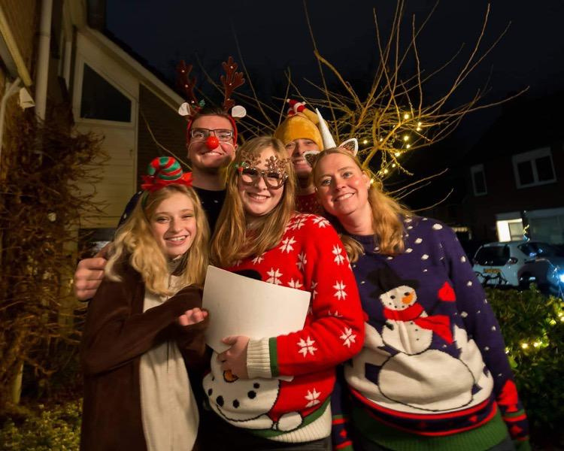
Haal geld op door...
Een kerstmarkt, sportwedstrijd, talentenjacht, bakwedstrijd, marathon, buurt- of klassenfeest te organiseren.
Of door een zangoptreden met kerstliedjes te organiseren of een pubquiz, bingoavond of filmavond te houden bij jou op school.
Je mag zo creatief zijn als je zelf wil!

Slide 15
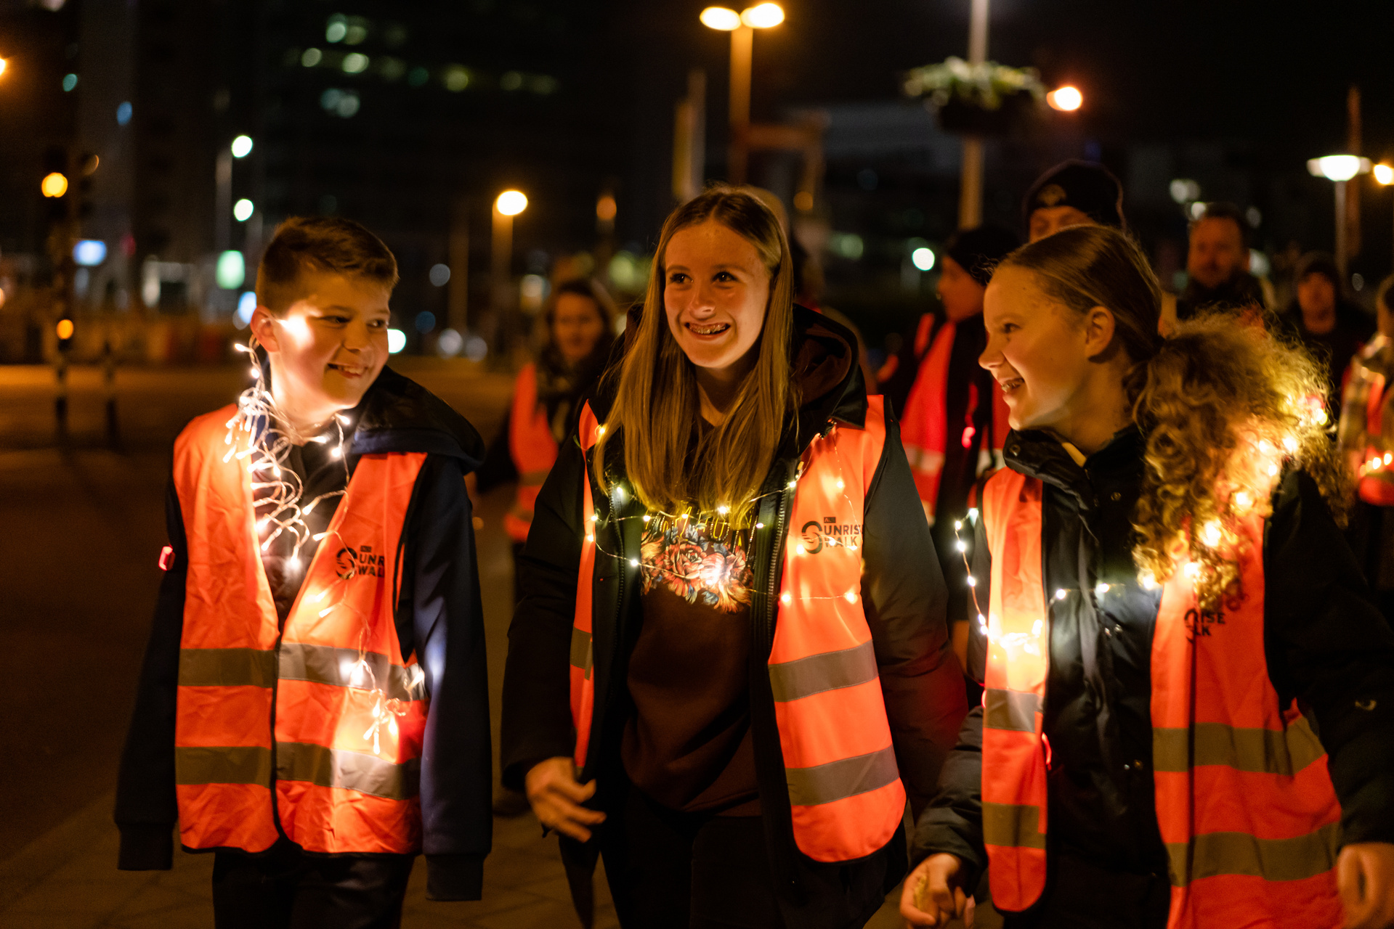
Kom jij met jouw klas in actie?
We hebben al een actiepagina voor jullie aangemaakt! Ga naar:
npo3fm.nl/kominactie/acties/...............

